Slide 1
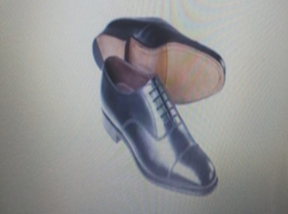
Oxford model yüz ve astar parçalarının kesimi, inceltme, kıvırma, regola, astar parçalarının hazırlanması, kalite kontrolü
Dünya ayakkabıcılık dilinde oxford adı ile bilinen bu ayakkabıya ülkemizde «Çarık Model» denir.
Oxford kapalı özelliğe sahip bir ayakkabı modelidir.
Modelin maskaret, gamba yüz ve arka elamanlarını değiştirerek farklı tasarımlar elde edilmektedir.

Slide 2
Bildiğimiz gibi ayakkabı taban ve saya olarak iki ana bölümden oluşmaktadır.
Ayakkabı üretimin en önemli bölümünü saya kısmı oluşturur. Saya, modelinin farklılaşması
üretimde uygulama yöntemlerini çeşitlendirir. Çarık model ayakkabı bölümlerinin isimleri
Ayakkabının ilk basamağını tasarım ve model çıkarma oluşturur. Model çıkarmada
ayakkabının üretim boyutundaki aşamaları belirleyen temel de oluşturulmuş olur. Sayanın
kesilecek olan parçaları modelhanede hazırlanarak saya bölümüne gönderilir. Saya
bölümünde dikimin planlaması yapılarak üretim yapılır.

Slide 3
Çarık Model Sayanın Kesimi
Kesim işlemlerini yapabilmek için Kesim Modülü’nde anlatılan deri sıkılık yönlerini hatırlayınız. Kesim öncesinde malzeme seçimi ve kontrolü yapılmalıdır. Kesilecek parçaların
ıstampaları hazırlanarak kontrolü yapılmalıdır. Malzemeyi doğru ve ekonomik kullanmanın önemi unutulmamalıdır.
Yüz kesimi tamamlandıktan sonra gümüş kalem ile markalama çizgileri çizilir.

Slide 4
Maskaret
Sayanın veya ayakkabının ön uç kısmına burun (maskaret) denir. Maskaretin biçimi değişik şekillerde olabilir. Genellikle maskaret ayakkabıya bir güzellik ve albeni vermek amacıyla konur. Maskaret kesimi tamamlandıktan sonra gümüş kalem ile referans çizgilerini çizeriz.
Yüz
Maskaret ve gambalar arasında kalan saya elemanıdır. Ayakkabının üstünde devamlı göründüğünden dolayı sayanın en önemli elemanlarından biridir. Derinin sık olduğu yöne doğru ok yönünde yerleştirilmelidir. Derinin en kaliteli yerlerinden kesilmelidir. Yüz kesimi tamamlandıktan sonra gümüş kalem ile referans çizgilerini çizeriz.
Dil
Ayakkabı bağlarının ayağı rahatsız etmemesi için bağcık bölgesi altına konan saya elemanıdır. Dil saya ön yüzü ile beraber tek parça olarak yapıldığı gibi ayrı bir parça olarak da kesilip yüze dikilir. Dil ayakkabının modeline göre değişik biçimlerde yapılabilir. Dilin en çok kullanıldığı modellerden birisi de çarık model ayakkabılardır. Çarık ayakkabıda dil ayrı bir parça olarak ön saya yüzüne dikişle eklenir. Oxford ayakkabı kapalı bir ayakkabı olduğundan dil dikişi görünmez

Slide 5
Gambalar
Ayakkabının arka ve yan kısımlarını kaplayan veya tamamlayan saya elemanlarıdır.
Gambaların tek parçadan meydana gelmiş basit şekilleri olduğu gibi iki veya üç parçaya bölünmüş olanları da vardır.
Çarık ayakkabıda sağ ve sol olmak üzere birbirine simetrik iki adet gamba kullanılmaktadır. Derinin sıkı olduğu tarafa doğru ok yönünde yerleştirilmelidir. Kesim esnasında deriden kazanmak için gambaları hafifçe sağa veya sola çevirebiliriz. Derinin omuz ve sırt kısımlarına esnemeyen yöne doğru uzunlamasına yerleştirilir. Gamba kesimi tamamlandıktan sonra gümüş kalem ile markalama çizgileri çizilir. Markalama çizgisi, bindirme ve kıvırma olacak kısımların işaretlenmesidir. Fortluk (Arka Eleman)
Parçalı gambaların bir elemanıdır. Ayakkabının arka kısmında yer alır. Arka elemanı (fortluk) gambanın bir parçasıdır. Ayağı rahat ettirir. Ayakkabıyı sağlamlaştırır. Montajı kolaylaştırır. Fakat saya işçiliğini arttırır.
Arka elemanı (fortluk) ayakkabıda çeşitli genişliklerde veya uzunluklarda ayakkabı modeline göre yapılabilir. Arka elemanın kesimi tamamlandıktan sonra gümüş kalem ile markalama çizgileri çizilir. Derinin sık olduğu tarafa doğru ok yönünde yerleştirip kesilmesi önerilir. Derinin omuz kısmından kesilebilir.
ford ayakkabı kapalı bir ayakkabı olduğundan dil dikişi görünmez
Destek Elemanı
Bağcık bölgesinin hemen altındaki kısımda, ponteriz anlamında takviye amaçlı kullanılır. Ön saya yüzüne dikilen küçük ayakkabı elemanı kaliteli Oxford modellerde Ponteriz dikişi destek parçasının olduğu kısımdan yapılır

Slide 6
Çarık Model Ayakkabının Saya (Astar) Parçaları
Ayakkabının iç kısmının, yüz ve gamba parçalarının birbirlerine eklenmesinden kaynaklanan ve güzel olmayan görüntüsünün kapatılması, ayakkabı içine giren ayağın rahat etmesi ve arkaya fort, öne bombe konabilmesi için sayanın içine konan malzemeye astar denir. Çok kalın derilerden yapılan ayakkabıların astarsız olarak kullanılma olanağı olduğu gibi yazın hafif ayakkabılarda da astar kullanılmayabilir. Astar parçaları kesildikten sonra kesinlikle gümüş kalem veya nokta ile işaretlemeler yapılmalıdır.

Slide 7
Yüz Astarı
Ayakkabının yüz kısmının altına gelen elemandır. Derinin sıkı olduğu tarafa doğru ok yönünde yerleştirip kesilmesi önerilir. Yüz astar parçaları kesildikten sonra gümüş kalem ile dil astarının binecek kısmını işaretlenir. Dil Astarı
Genel olarak yüz astarına bağlı ve yüz astarı ile birlikte kesilir. Ayakkabı modeline göre yüz astarından ayrı kesilenleri de vardır. Dil astarını yüz astarına dikerken dil astarının yüz astarı üzerine binmesine dikkat edilmelidir. Ayakkabının dili, ayakkabıyı giyen kişi tarafından devamlı çekildiği için dil sayasının yönü kadar astarın yönü de önemlidir. Derinin sık olduğu tarafa doğru ok yönünde yerleştirilip kesilmelidir. Dil, astar parçaları kesildikten sonra gümüş kalem ile dil astarının astar fazlalık kısımlarını işaretlenmelidir.
Gamba Astarları
Gamba astarları, gambaların altına yerleştirilen malzemelerdir. Gamba astarları ayakkabının iç kısmından göründüğü için görünüşü de en az kesildiği yönü kadar önemlidir. Gamba astarları da gambalar gibi iki parçadan oluşur. Derinin sıkı olduğu tarafa doğru ok yönünde yerleştirilip kesilmelidir.
Çoraplık
Çoraplık sayanın arka kısmında bulunur. Genellikle; burada kullanılan malzemenin pürüzlü yüzeyi ayak tarafına bakacak şekilde yerleştirilir. Ayağın topuğu tutması için yapılır. Bu parçada da sıklık yönü pek fark etmese de derinin sık olduğu tarafa doğru ok yönünde kesilmesi tavsiye edilir.

Slide 8
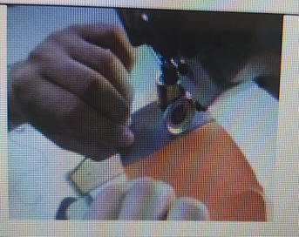
Astar birleitirmesinde dikkat edilecek noktalar şunlardır.
Yüz astarında sağ ve sol saya dış çentikle ayrılır. Gamba astarlarını yüz astarına merkezlenmelidir. Gamba astarı iki gamba astarı ve bir çoraplıktan oluşmaktadır. Çoraplık yapıştırırken dikkat edilecek en önemli özellik, çoraplığın ters tarafının yapıştırılacağıdır. Ayak ayakkabıdan çıkmasın; ayağı sarsın diye çoraplık sırça tarafı değil de iç tarafı ayağa gelecek şekilde yapıştırılmalıdır. Çoraplıkta yapıştırıcı sırça tarafına değil de diğer tarafına (Deride et tarafı, suni deride kumaş tarafına) sürülür. Gamba astarlarına yapıştırıcı sürülür ve kurumalarını beklenir. Yapıştırıcının kuruması için gereken süreyi beklememiz gerekir. Bu süre oda şartlarına göre on dakika ile on beş dakika arası değişebilir. Çarık model sayanın astar parçaları yüz astar parçası, iki adet (sağ ve sol) gamba astar parçaları ve çoraplıktan oluşur.

Slide 9
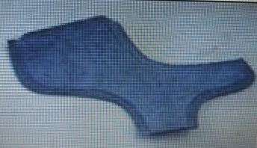
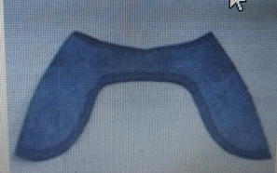
Kıvırma Tıraşı
Yapılacak çevirmenin şekline göre çevirme boyunun iki katı uzunluğunda tıraş yapılır.
Kıvırma tıraşında tıraşlanan uç kısmı sıfıra yakın tıraşlanır. Kıvırma tıraşı 8 mm. Olarak yapılır.
Bindirme Tıraşı
Birbiri üzerine gelecek parçaların, binme yerinin tıraşlanmasıdır. Sayanın ek yerlerindeki ve ayağa değecek kısımlardaki deri fazlalığını gidermek için yapılan tıraştır.
Istampacı tarafından farklı bir şekilde belirtilmemiş ise 8 mm olarak yapılır.
Kenar Tıraşı (Çatı Tıraşı)
Temiz bir kenar oluşturularak yapışma kolaylığı sağlamak, ağız derisine eşit kalınlık sağlamak ve kapalı (çatı) dikişlerde deri kalınlığını azaltmak için yapılan tıraştır. Çatı tıraşının genişliği 2 mm olarak alınabilir.

Slide 10
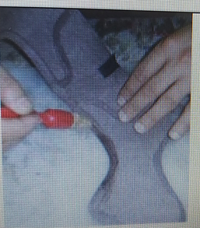
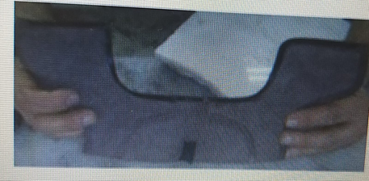
Çarık Model Sayada Kıvırma
Gamba kenarına çevirme tıraşı yapılır. Tıraşlanmış çevrilecek yüzeylere fırça veya makine ile yapıştırıcı sürülür, daha sonra çevirme yapılır. Sayanın gereken her yerinde çevirme işlemi kullanılabilir. Ayna, maskaret, fileto, ağız kenarları gibi…
Tıraşlanmış kıvırma olacak yüzeylere fırça veya makine ile yapıştırıcı sürülür. Elde kıvırma yapılırken yapıştırıcı olarak solüsyon kullanılması önerilir. Kıvırma yaparken el parmakları ve çekiç kullanılır Çarık model sayada kıvırma yaparken gambaların uç kısımlarında üste atma sırasında kalınlık oluşmaması için kıvırma yapılmaz. Deri ve dikiş kalınlığının ayağı vurmaması esastır. Gambada doğru kıvırma şekli kenardan 5 mm içeriden başlayanıdır.

Slide 11
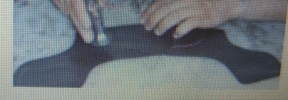
Çarık Model Sayada Regola
Sayanın montaja hazır duruma getirilmesi için kesilmiş ve gerekli işlemleri bitmiş saya elemanlarının, birbiri ile ilgili olarak bir araya getirilmesine “regola” (toplama) denir.
Regola her zaman sayacı tezgâhında yapılır.
Regola masasında yapıştırıcılar mermer, sayacı çekici, makas, çeşitli bantlar, yapıştırıcı fırçası gibi çeşitli takımlar bulunur.

Slide 12
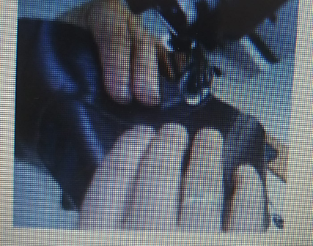
Çarık Model Sayanın Dikiminde Dikkat Edilecek Noktalar
Yüz dikiminde dikkat edilecek noktalar şunlardır;
Yüz parçasının üzerindeki referans noktalarının dış kısımlarına fırça ile yapıştırıcı sürülürken referans noktalarının dış kısmına taşırmamaya dikkat ediniz.
Yüz parçasının üzerindeki referans noktalarına dikkat ederek gambaları yüze yapıştırınız.
Gambaların uç kısımlarının birbiri üzerine çıkmayacak şekilde yüz ortasında birleştiriniz.
Sayanın iç tarafını çevirerek çekiç darbeleri ile yapışmasını sağlayınız.
Roda dikilecek parçanın üzerinde olacak şekilde dikiş pozisyonu alınız.
Sayanın dış tarafından montaj kenarından dikişe başlayınız.

Slide 13
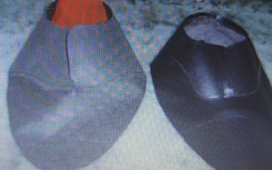
Referans çizgilerine dikkat ederek üste atınız.
Astarın üzerindeki çoraplığın ikiye katlayarak çoraplık orta noktasını bulunuz. Çoraplık orta noktasını makas ile çentik atarak işaretleyiniz Çoraplığın makas ile işaretlenmesi Yüz ile yüz astarını birleştiriniz. Yüz ile astarın arka merkez noktalarından Yüz ile astarın arkadan birleştirilmesi
Astar fazlalık payını (kırpma payı) yüzün üst kısmından görünecek şekilde birleştirme yapınız
Yüzün astar dikilmesi
Dikişi destek parçasının altında bitiriniz.
Astar fazlalıklarını kesiniz. gambaların üst tarafındaki astar fazlalıklarını kesiniz. Gamba astar dili her iki gambayı merkezleyecek şekilde yapıştırınız.

Slide 14
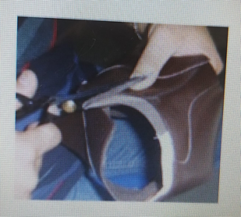
Sayanın ağız dikişi yapılması
Saya makinesinde çarık sayamızın ağız dikişini yapmak için, sayamızı makineye yerleştirerek sayamızın ağız kısmından 1.5 mm. İçeriden olmak şartı ile dikişimizi geçekleştiririz.
Dikiş işlemimizi bitirerek, makas yardımı ile ara işini yaparız.

Slide 15
Dil parçasının dikilmesi
Dil parçası yapıştırma işlemini yaparız. Birleştirilen saya parçalarının dikişi yapılır.
Fazla iplikleri kesilmesi
Dikiş diktikten sonraki fazla iplikleri kesilir. İplik önce sayanın üst kısmından kesilir. Ucu kesilen ipliği sayanın astar kısmından çekilerek kesilir.

